Slide 1


Slide 2
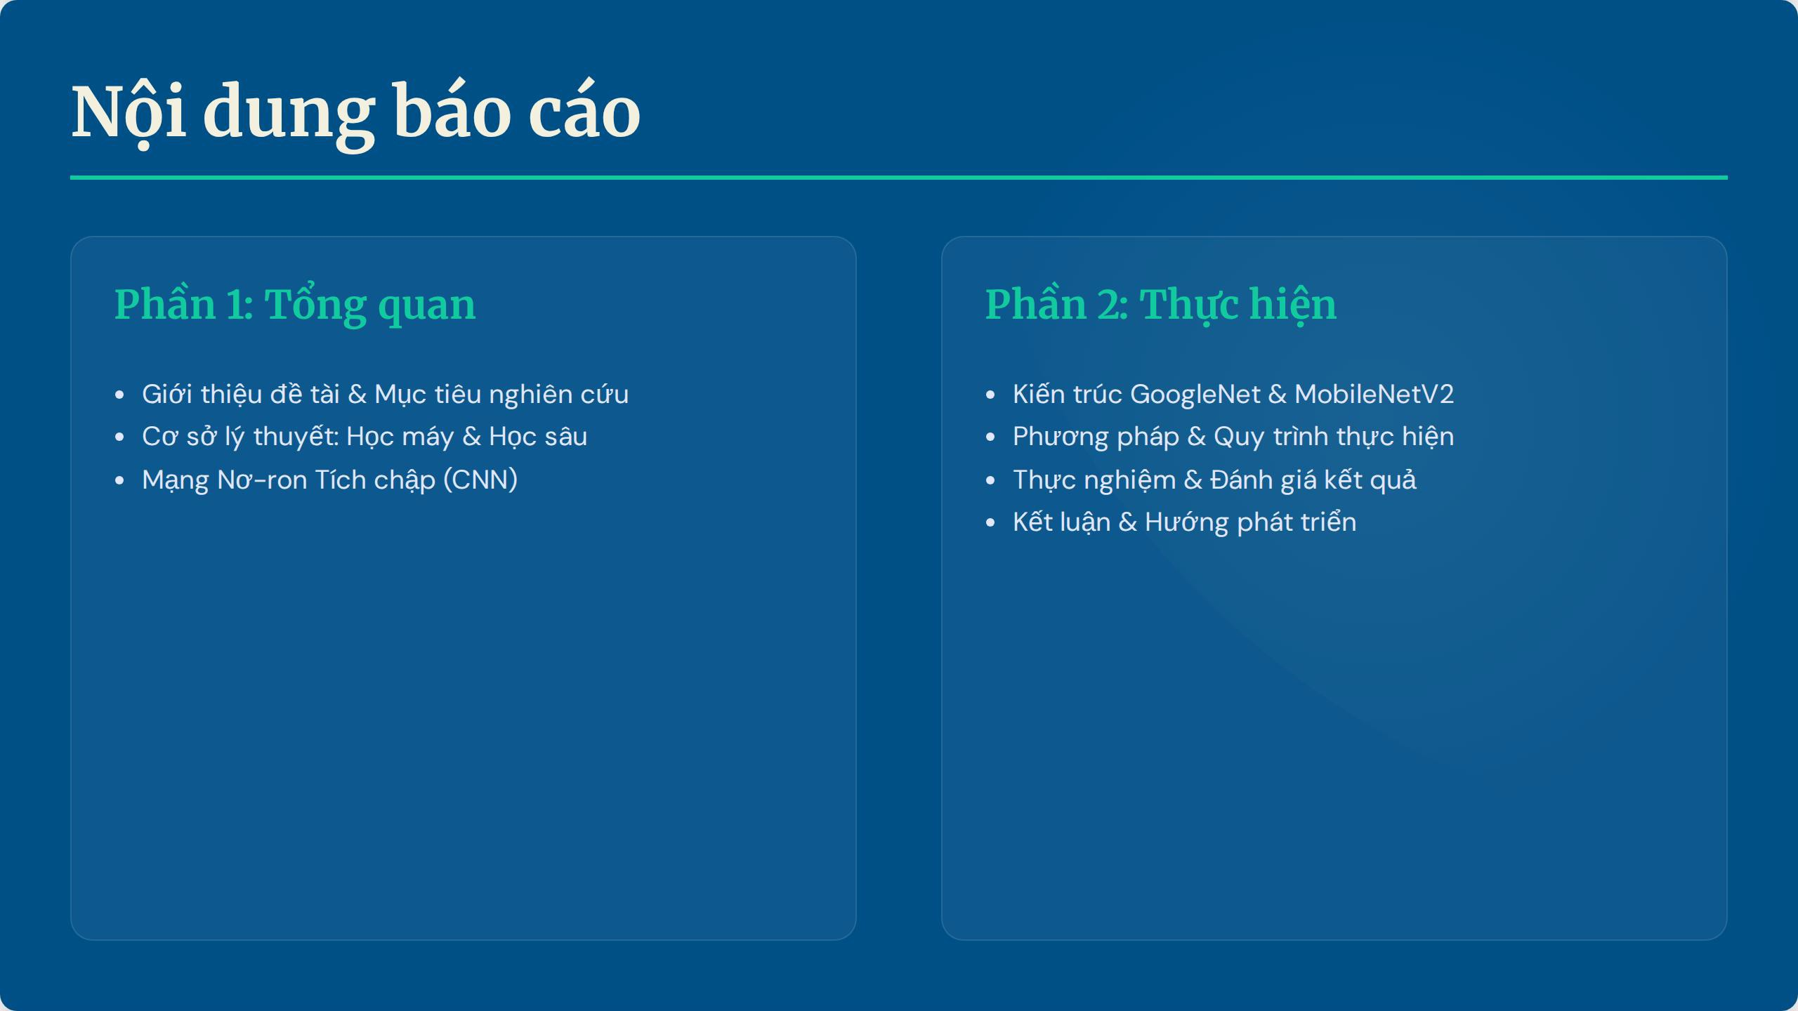

Slide 3


Slide 4
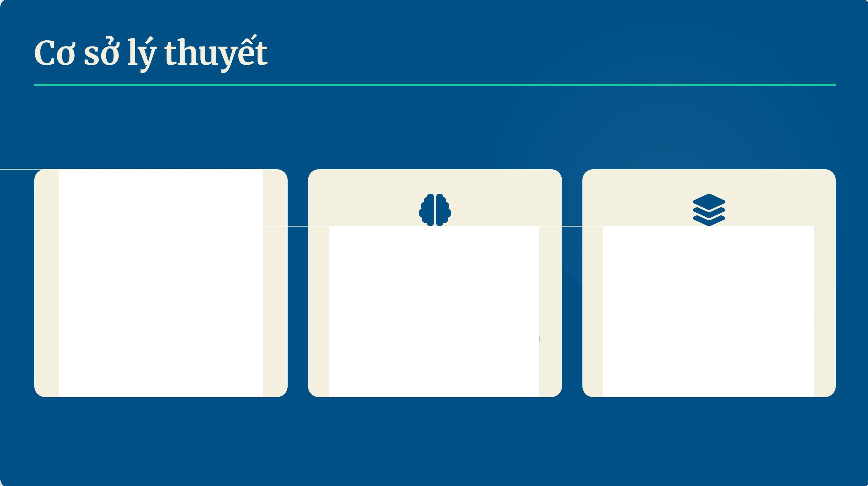

I I
Machine Learning
Deep Learning
CNN
LTnh Vl)'C nghien CLl'U giup may tinh c6 kha nang "hoc" tl! dong tu du li u de
giai quyet van de ma khong can l p trinh Cl) the cho tung tac Vl).
Nhanh cua ML su dt=1ng mc;lng na-ron da l&p (ANN) mo ph6ng nao ngU'ai de
hoc cac d c trLI'ng phuc tc;lp tu du li u l&n.
M?ng na-ron tich ch p: Mo hinh chuyen bi t choxu ly anh, c6 kha nang
tl! dong trich xuat d c trLI'ng khong
gian (c?nh, g6c, hinh dc;lng).

Slide 5
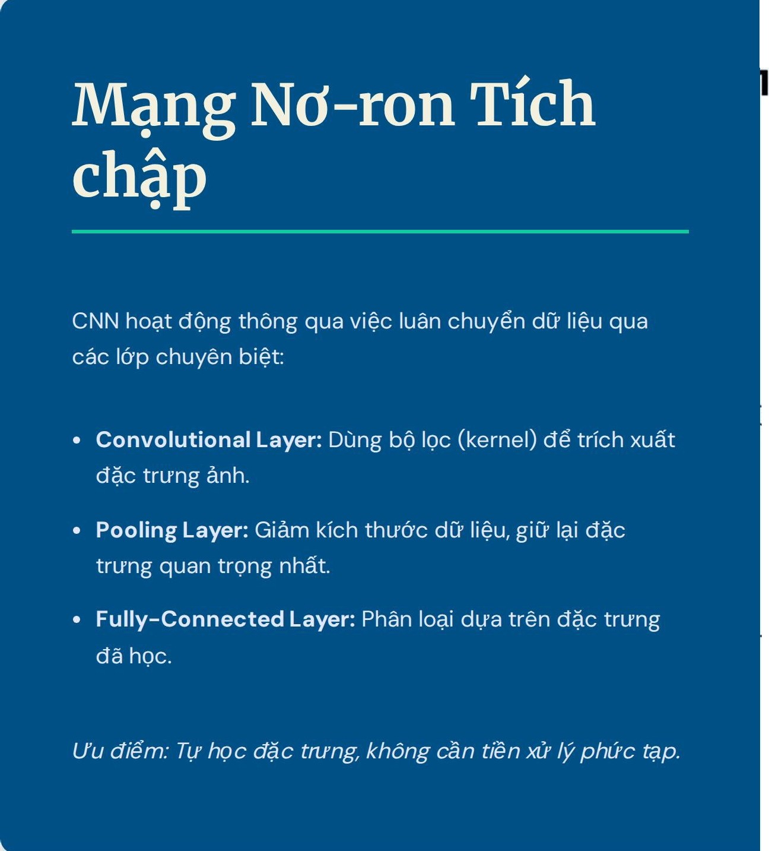
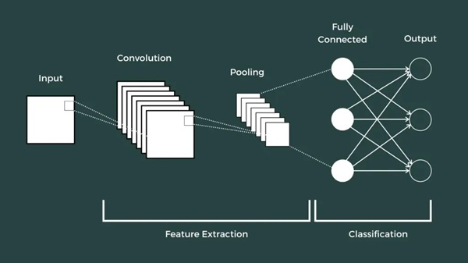
Architecture of Convolutional
Neural Networks

Slide 6
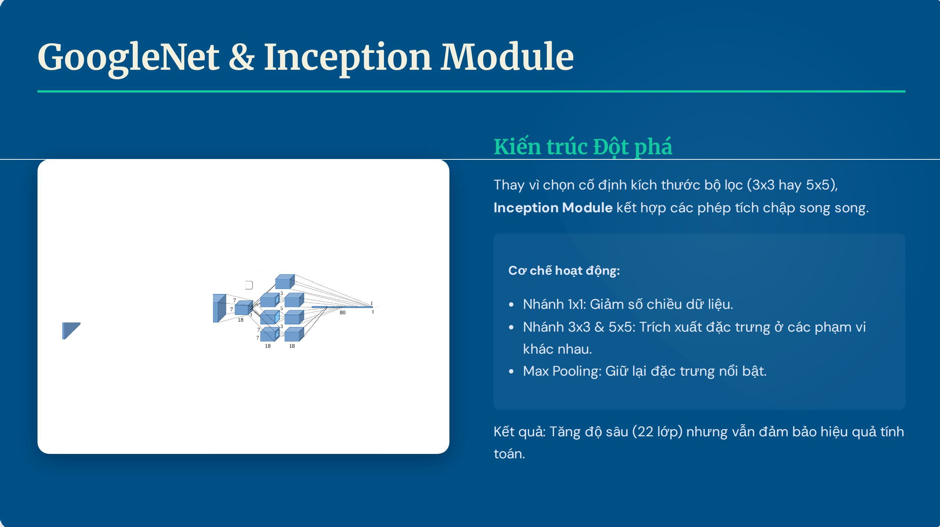



[Input] [ C1 )
28
[ Inception ]
[ P3 ] [ M1 ]
( FC l
..
l l
[
l
[
l
[
C4_ ], [ P2
(Output]
P1
C2
C3
•_{C}
•
14
14
-►•
;;; ;·
14
, .., ..
:;m ..;;..;;·
.,...,.
•
►
·•·•··
28
·······
e
30
.···· fii
14
14
•
....•·········
12
18
18
80
3
10

Slide 7

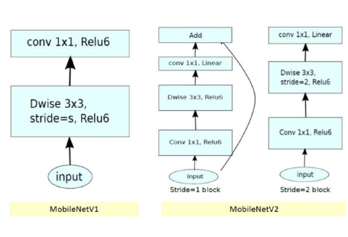
Tai sao chon MobileNetV2 ?
Đây là kiến trúc CNN “nhẹ”, thiết kế riêng cho các thiết bị di dodoonjg và nhúng vối tài nguyên hạn chế.
- Depthwise Separable Convolution: Tách phép tích chập thành 2 bước, giảm khối lượng tính toán cực lớn.
- Inverted Residual Block: Mở rộng số kênh ở giữa để giữa thong tin, nén lại ở hai đầu.
- Hiệu quả: Cân bằng tuyệt vời giữa kích thước mô hình, tốc độ và độ chính xác (~96% trên tập ImageNet)
• •

Slide 8
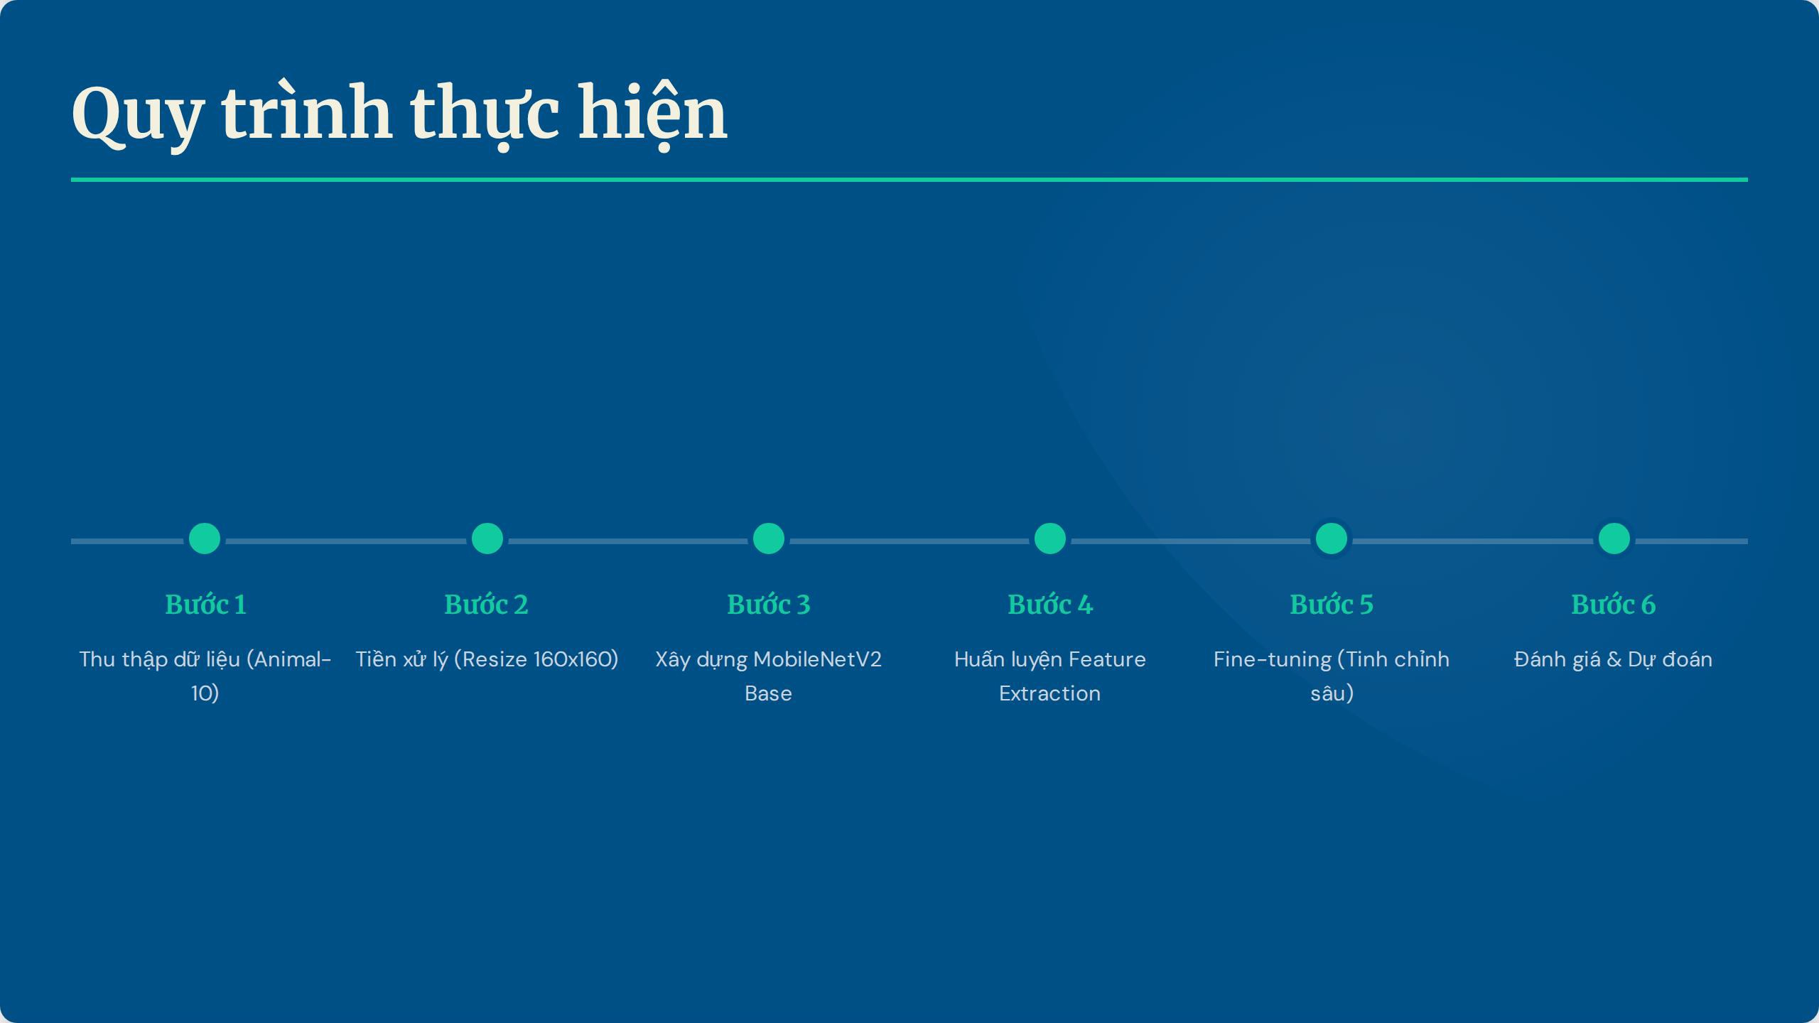

Slide 9
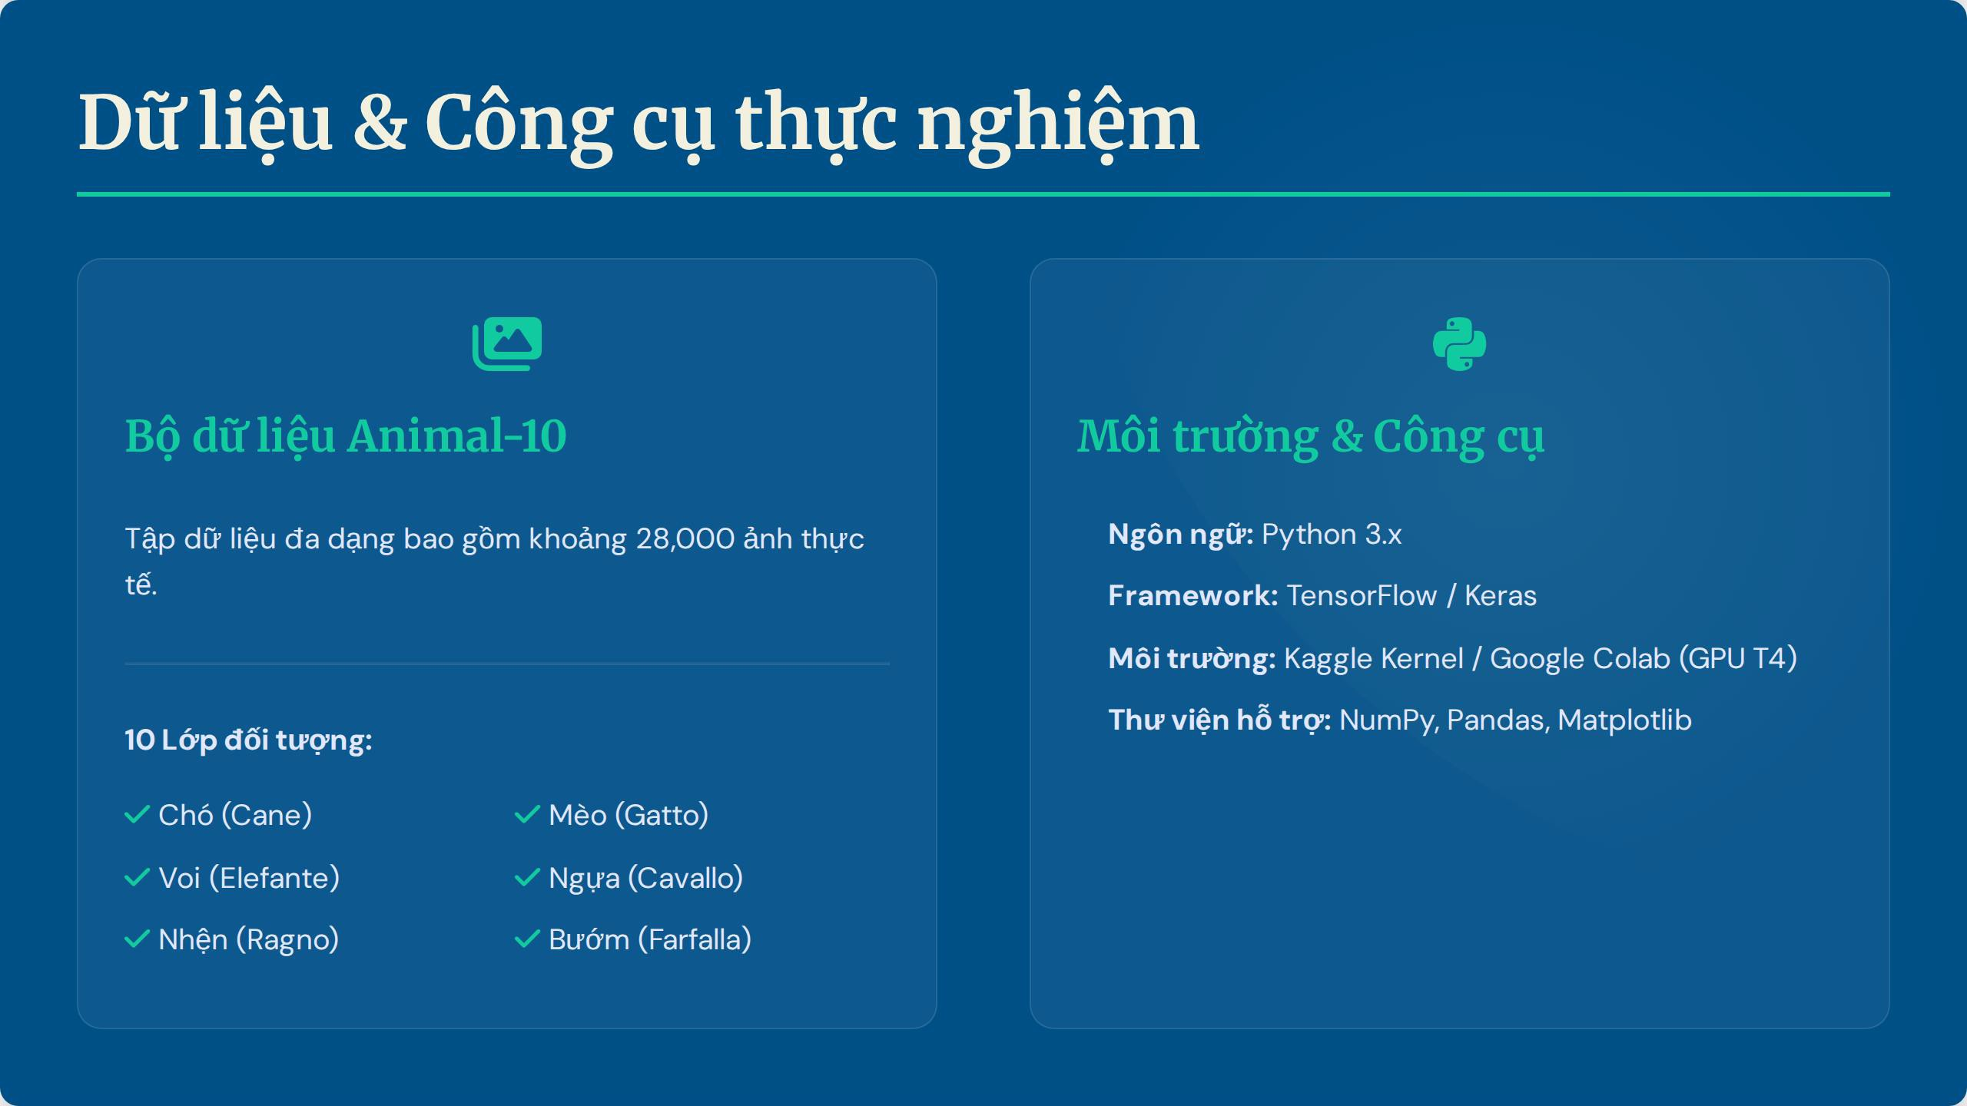

Slide 10
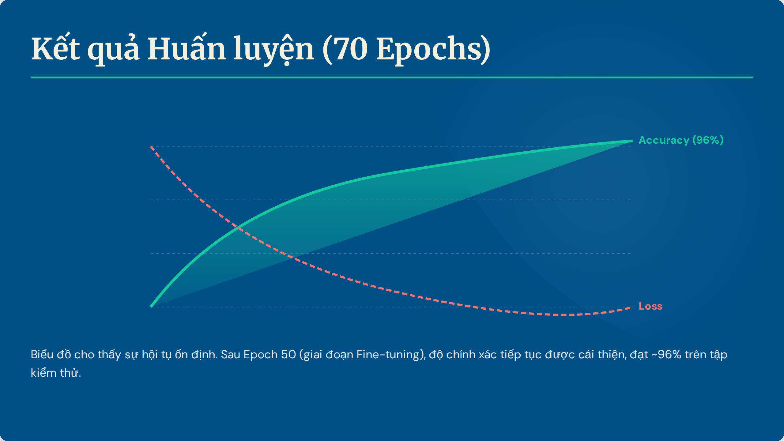

Slide 11
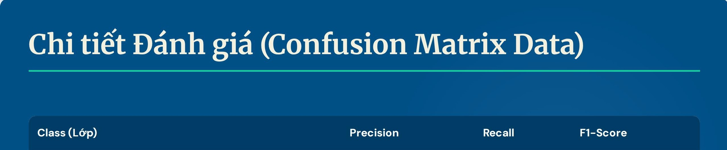
Cane (Chó) | 0.98 | 0.95 | 0.96
Ragno (Nhện) | 0.99 | 0.97 | 0.98
Elefante (Voi) | 0.86 | 0.99 | 0.92
Farfalla (Bướm) | 0.96 | 0.99 | 0.97
Trung bình (Weighted Avg) | 0.96 | 0.96 | 0.96
Nhận xét: Lớp Ragno đạt kết quả tốt nhất (F1=0.98). Lớp Voi có Recall rất cao (0.99) nhưng Precision thấp hơn, cho thấy mô hình hiếm khi bỏ sót voi nhưng đôi khi bị nhầm lẫn.

Slide 12
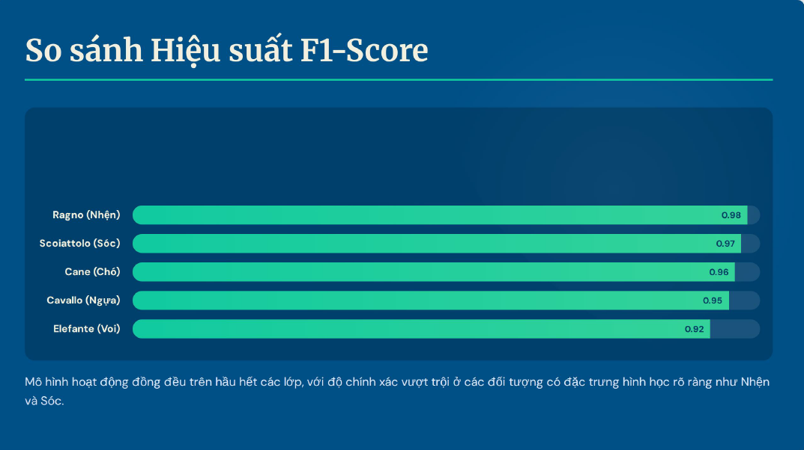

Slide 13
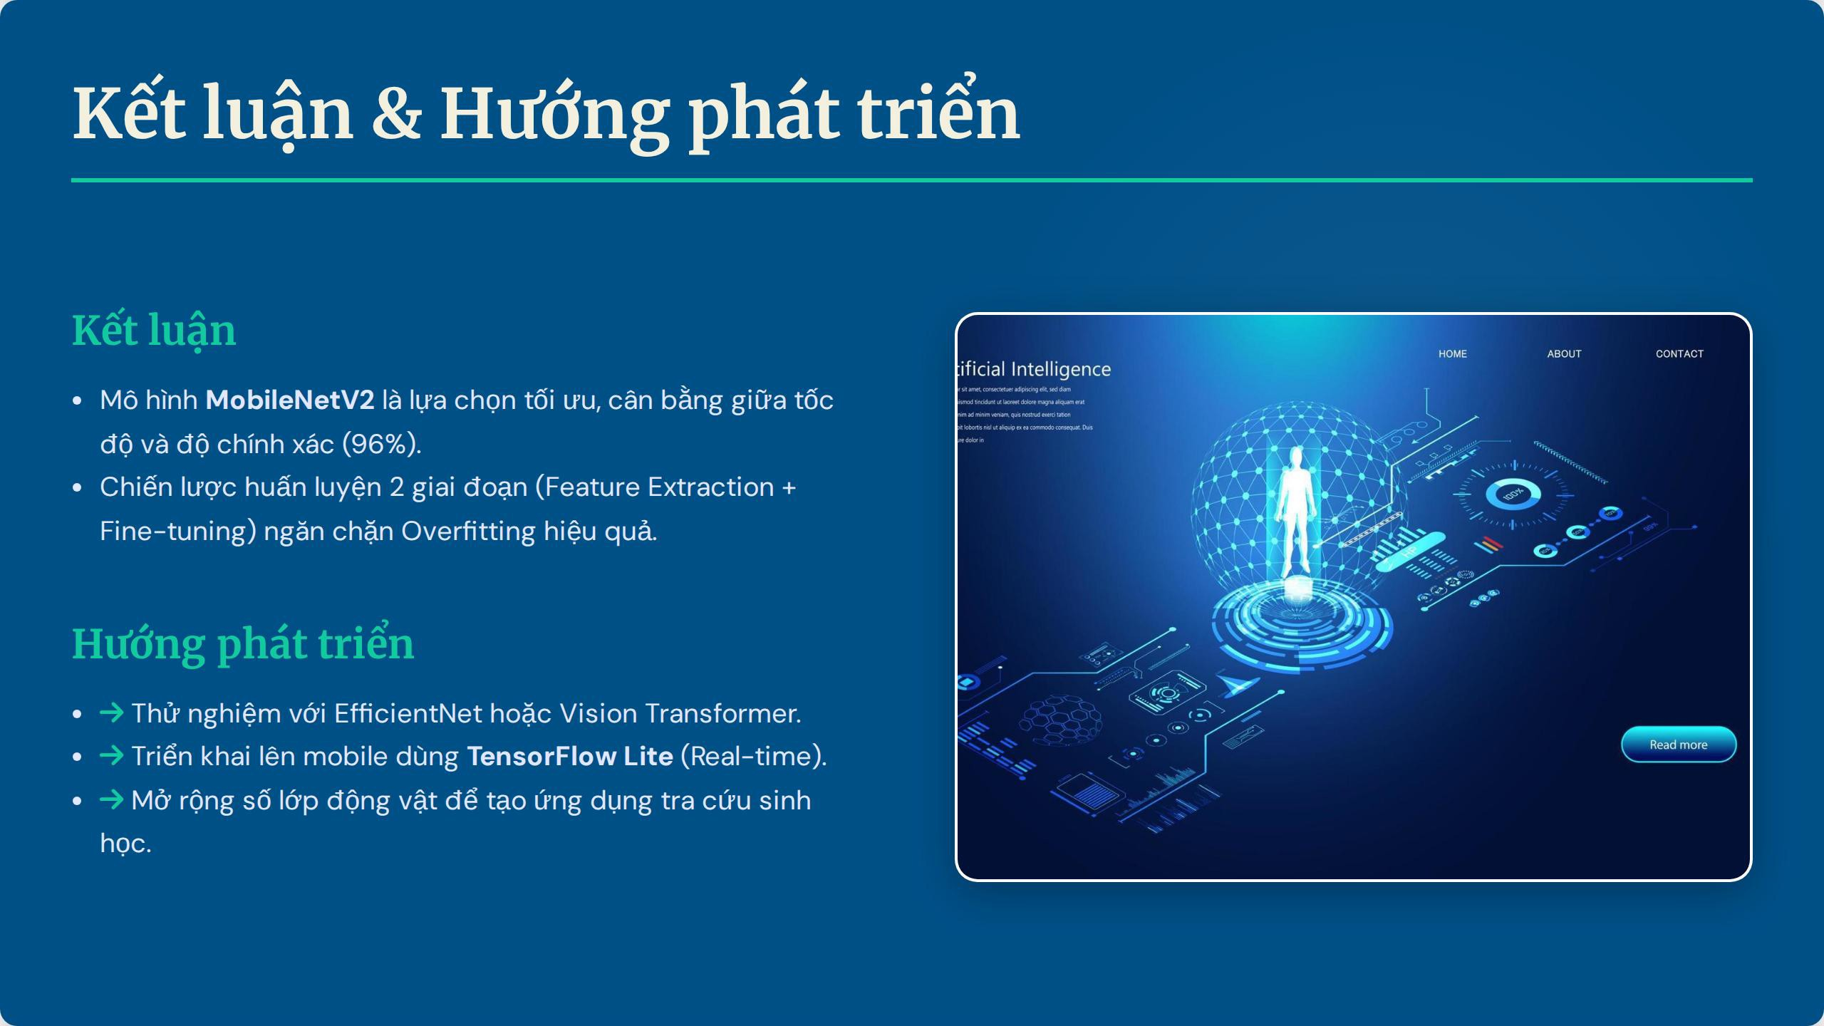

Slide 14


Slide 15

 

